Slide 1
Background
1840年，朱塞佩·威尔第经历了一场深重的危机，他的两个孩子和第一任妻子在两年内相继去世，而他的第二部歌剧《国王的一天》在观众中失败，这一切让他决定放弃作曲。然而，在米兰斯卡拉歌剧院的剧院经理巴托洛梅奥·梅雷利的劝说下，威尔第同意为特米斯托克莱·索莱拉的歌剧《纳布科》谱曲。1842年3月9日首演的成功，标志着威尔第作为歌剧作曲家的突破。该歌剧在意大利获得了巨大的成功，并迅速在维也纳、里斯本、巴塞罗那、斯图加特和柏林等地上演。到1844年底，《纳布科》已在全球上演了58次。尽管如此，这部作品直到1963年才在德国的菩提树下国家歌剧院以德语版本上演，2024年的新制作则标志着这座历史悠久的歌剧院首次上演意大利原版。
著名的“囚徒合唱”《Va, pensiero, sull'ali dorate》（《飞吧，思想，在金色的翅膀上》）表达了希伯来人对遥远家园的深切思念，成为威尔第最为人熟知的作品之一。19世纪后半叶，这首歌作为意大利的“非官方国歌”流传开来。简单而动人的旋律反映了被巴比伦囚禁的集体经验：合唱低声开场，逐渐达到强烈的高潮，最后则轻柔收尾，几近哀伤。
在菩提树下国家歌剧院不远处的佩加蒙博物馆中展出着新巴比伦帝国的遗迹——由巴比伦王尼布甲尼撒二世建造的伊什塔尔门，象征着新巴比伦帝国的文化繁荣。圣经中描述了巴比伦人征服耶路撒冷并将犹太人囚禁的情节，然而索莱拉的剧本在某些细节上与圣经原文有所偏离，例如尼布甲尼撒并未亲临耶路撒冷的毁灭现场。
意大利导演艾玛·丹特为本次制作设计了一种特别的舞台场景，重新演绎尼布甲尼撒的故事，其灵感源自2019年在纽约开放的建筑艺术品The Vessel，蜂巢结构的布景象征着耶路撒冷的圣殿以及巴比伦的空中花园，也象征了光之纪念碑。歌剧中两个民族的冲突在最终走向和平与和解，为意外闪现的乌托邦开辟了空间。
Synopsis
在耶路撒冷，巴比伦王纳布科带领军队围攻这座城市。希伯来人聚集在所罗门的神殿中，向上帝祈求庇佑。大祭司撒迦利亚鼓励大家不要放弃希望，因为纳布科的女儿费涅娜作为人质在他们手中。费涅娜曾在巴比伦帮助解救耶路撒冷国王的侄子伊斯玛尔，并因爱慕而随他而来。伊斯玛尔现在想帮助她逃走，但这一计划被费涅娜的姐姐阿比盖尔破坏。阿比盖尔也爱着伊斯玛尔，她提出如果伊斯玛尔回应她的感情，她可以放过他和他的族人。然而，伊斯玛尔拒绝了她。纳布科随后攻入城中并命令摧毁神殿。伊斯玛尔因救下费涅娜被指责背叛了自己的族人。
在巴比伦，阿比盖尔意外发现了一份文件，揭露她其实是奴隶的女儿，真正的继承人是费涅娜。纳布科在离开时将统治权交给了费涅娜，她决定释放希伯来俘虏，这引起巴力神祭司们的不满，他们决定与阿比盖尔结盟。通过假称纳布科已死，阿比盖尔试图篡位。
纳布科被带回，宣布自己是唯一的神，但随即被闪电击中而陷入疯狂，阿比盖尔趁机夺取王冠。她通过诡计令纳布科签署希伯来囚徒的死刑，包括费涅娜。纳布科意识到自己的错误后威胁揭露阿比盖尔的出身，但她当众毁掉证据并将纳布科囚禁。
囚禁中的希伯来人怀念家园，撒迦利亚鼓励他们坚守信心。纳布科在狱中得知费涅娜即将被处决，向上帝请求宽恕并在军官阿卜达罗的帮助下逃脱。他赶在执行前阻止了处决，摧毁了巴力神像，释放希伯来人并承诺为上帝建造新圣殿。阿比盖尔则服毒自尽，在死前请求费涅娜的宽恕。
在《纳布科》中，威尔第首次展示了他音乐创作的独特性，这种特质在他的成熟风格和创造力中得以展现。意大利文学评论家朱塞佩·罗瓦尼在1858年评价《纳布科》时指出，虽然威尔第具备个性化的风格，但他的音乐并不具备真正的原创性。罗瓦尼强调，威尔第的创作风格是以组合的方式借鉴了许多前辈的作品元素，其中主要是罗西尼的《摩西在埃及》，并辅以普鲁士作曲家梅耶贝尔的某些风格，使他的作品既有意大利特色，又融入了“普鲁士化”元素。罗瓦尼认为，威尔第的个性化风格通过坚定不移的表达，贯穿全剧，使观众深受感染。
罗瓦尼进一步指出，威尔第的音乐风格在《纳布科》中以“强烈的、恢弘的风格和男性化的概念”展现，虽然这一“男性化”特质在19世纪并不是音乐美学中的传统，但威尔第凭借其音乐风格获得了区别于墨卡丹特和多尼采蒂的鲜明特征。索莱拉的剧本为威尔第提供了与众不同的创作空间，他借此机会以超越逻辑性和连贯性的方式赋予了音乐戏剧加速的节奏。这一特点，使得威尔第能够超越传统戏剧逻辑，将观众沉浸在一种视觉和听觉的双重冲击中。
剧本创作与索莱拉的剧本结构
索莱拉原本为另一位作曲家奥托·尼科莱创作了《纳布科》的剧本，但尼科莱认为该剧本结构“不适合谱曲”，因此拒绝了该项目。随后，索莱拉向其他作曲家推荐了该剧本，均未成功。最后，他征求威尔第的意见，威尔第反而被剧本的独特结构所吸引，决意尝试。索莱拉在剧本中省略了许多戏剧逻辑转折，专注于为情节增添张力，给予剧情非凡的加速度，这促使威尔第不得不在表达上采用简洁、迅速的手法。这种“不平衡的”风格，使得《纳布科》获得了巨大的成功。
威尔第对传统结构的挑战
在《纳布科》的第二幕中，索莱拉和威尔第并未遵循传统的歌剧结构。在传统上，剧中人物在合唱后通常进入情节缓冲，然而在《纳布科》第二幕的结尾部分，威尔第和索莱拉打破了这种传统。在这一场景中，以色列民众诅咒了伊斯玛尔，安娜随后宣布费涅娜改信犹太教，大祭司扎卡利亚号召以色列人唱起赞歌，此时观众会期待剧情会在此稍作缓和。然而，索莱拉和威尔第选择继续推进剧情，安排费涅娜突然出现，面对阿比盖尔的质询和王冠的争夺。随后，纳布科突然出场并自戴王冠，整个情节的紧张节奏在短短几个小节中达到顶峰。这种突如其来的视觉冲击，凸显了索莱拉和威尔第优先强调的“突现美学”。
接下来的《S’appressan gl’istanti》段落，采用了“Largo”式的合唱风格，表现出情感的宁静和内在反思。这一段合唱在节奏上与多尼采蒂的《Chi mi frena in tal momento》类似，这表明威尔第虽然在打破传统，但仍受到传统歌剧结构的影响。威尔第选择将这个宁静的合唱与紧张情节的对比并置，通过迅速转变情绪，让观众产生极大心理冲击。
纳布科的自我神化与戏剧性高潮
在纳布科称自己为神并命令处决扎卡利亚的情节中，雷电声伴随着他的癫狂，使得情节进入短暂的沉默。这一场景中，不再追问逻辑，而是以舞台效果的震撼性为主。闪电击中纳布科，这种突如其来的视觉和音响效果给观众带来了巨大的冲击。阿比盖尔趁机夺得王冠并称霸，这一切在短短14小节内完成，使得全剧节奏达到顶峰。
阿比盖尔的自杀场景与非传统的结尾
阿比盖尔的自杀场景并未采用完整的独唱结尾，这在意大利传统歌剧中是极为罕见的。类似的创新在多尼采蒂的《卢克雷齐亚·波吉亚》中曾有尝试，但由于演员要求，最终还是增加了咏叹调。威尔第在《纳布科》中延续了这种结构上的不完整性，阿比盖尔的死亡场景在第三次演出后被删去，并用合唱《Immenso Jehova》替代。这一简化版逐渐成为后续演出的标准。
威尔第在《纳布科》中通过索莱拉的剧本大胆尝试戏剧的多种创新，他在保持传统的同时融入了崭新的结构变化。

Slide 2
在《纳布科》中，索莱拉和威尔第挑战了传统的意大利歌剧结构，打破了通常的戏剧和音乐流程。在第二幕的高潮部分，按照传统惯例，合唱一般会作为一种情节缓冲，用以引出终曲。然而，索莱拉和威尔第选择迅速推进情节，在费涅娜被以色列人诅咒后，安排了她和阿比盖尔的意外对峙场景，使戏剧性张力达到顶点。安娜宣布费涅娜已改信犹太教，随即大祭司扎卡利亚带领以色列人民唱起赞歌，这原本是剧情的一个缓冲点。但索莱拉和威尔第拒绝让情节在此放缓，而是继续紧张的发展——费涅娜突然出现于叛乱人群中，与叛乱首领阿比盖尔对峙。阿比盖尔要求费涅娜交出王冠，然而在剧情的快速转换中，纳布科意外现身并自戴王冠。这一场景虽然缺乏逻辑连贯性，但其突如其来的戏剧冲突制造了震撼的视觉效果。这种场景布置被称为“突现美学”，在索莱拉和威尔第的编排中优先于传统的剧情流畅性。
在随后的《S’appressan gl’istanti》段落中，威尔第使用了“Largo”式的合唱，这是一种情绪宁静、声音层次分明的合唱部分，传统上用于剧情暂停，角色们在此沉浸在内心深处的情感。此段的节拍数量恰好与多尼采蒂的《Chi mi frena in tal momento》一致，虽然两者风格不同，但这显示了威尔第并未完全偏离意大利歌剧的传统结构。然而，《S’appressan gl’istanti》紧接在情绪高涨的对峙场景之后，这种急剧的情感转变在当时并不常见，表明了索莱拉和威尔第如何在保留传统的同时，以创新方式塑造戏剧张力。
在这场对峙之后，纳布科宣称自己是巴比伦和以色列的神，并命令处决扎卡利亚及其族人。随着雷电声响，纳布科被闪电击中，表现出癫狂之态，整个场景随之进入短暂的沉寂。此时，观众并未得知是哪个神降下闪电，逻辑也未得到解释，索莱拉和威尔第通过这极具视觉震撼的效果，强化了情节的戏剧性。阿比盖尔趁机夺得王冠，随后舞台迅速闭幕，仅用了14个小节。这段极短的高潮片段，反映了索莱拉和威尔第的“突现美学”——以简洁、强烈的场景效果超越情节的合理性。
在阿比盖尔的自杀场景中，威尔第再度选择了与传统背离的结构：未设定完整的独唱咏叹调式结尾。1833年多尼采蒂在其作品《卢克雷齐亚·波吉亚》中也曾尝试类似处理。起初，多尼采蒂并未为女主角的死亡场景编写结尾咏叹调，但由于主唱要求，他最终添加了适应表演需求的结尾部分。然而在1840年，他修改了剧本，使该场景直接以悲剧性结尾，这样的结构改变也影响了威尔第的创作思维。
在《纳布科》中，阿比盖尔的结尾处理也出现了相似的结构创新。她在后台完成自杀，并在死前突然宣布归顺犹太信仰，这一情节发展显得突兀，缺乏角色逻辑性，尤其是对这样一位具有强烈意志和支配欲望的女性角色来说，转折显得仓促而难以令人信服。索莱拉可能是出于对米兰审查机构的考虑而做出这一妥协。阿比盖尔的死亡场景在第三次公演后被删去，取而代之的是以《Immenso Jehova》合唱结束全剧。此删减最终成为《纳布科》各地演出的标准版本，连出版商Ricordi在后来的乐谱中也未再收录原始结尾。
总的来说，《纳布科》是索莱拉与威尔第共同探索的艺术尝试，使用剧烈的视觉冲击与快速的情节推进来取代传统的连贯性和逻辑性。他们大胆采用“突现美学”和简短、震撼的场景变化，在创新中仍保持意大利歌剧的传统核心。这些新颖的叙事手法和构建方式，使《纳布科》在意大利歌剧史中占据了重要地位，奠定了威尔第作为歌剧作曲家的崛起之路。
丽贝卡·格赖特尔： 威尔第的音乐对你来说意味着什么？作为意大利导演在德国执导他的歌剧《纳布科》是什么感觉？
艾玛·丹特： 对我这个意大利人来说，威尔第是音乐之父。他的音乐是意大利DNA的一部分：一听就认得出。在德国上演《纳布科》对我而言意义重大，这部歌剧讲述了战争和创伤的故事，描绘了不同民族之间的冲突。德国和意大利都经历了战争，因此对我来说，让一部以美好结局的作品登上舞台尤为重要：我想讲述战争，但以和平作为结尾。
丽贝卡·格赖特尔： 歌剧以纳布科的“忏悔”收尾——你认为这种转变会持久吗？希伯来人和巴比伦人之间的和平真的可能吗？
艾玛·丹特： 纳布科是个迷恋权力的人，他完全失去了理智。在疯狂中，他经历了地狱。要达到和平，他必须先走过地狱。因此，我认为这里的和平是持久的。只要人类不忘战争的可怕之处，和平是可能的。
德特列夫·吉塞： 这次制作设计了一个特殊的舞台，有复杂的阶梯构造。舞台设计的主要灵感是什么？它象征了什么？
艾玛·丹特： 听《纳布科》和读剧本时，我立刻想到这里是一个勤劳的民族，能够创造宝贵的东西。直觉让我想到蜂蜜，因为蜂蜜甜美、金黄而珍贵。我还联想起纽约的“器皿”建筑（The Vessel），它由楼梯构成，形状像蜂巢。这成为了我们舞台设计的关键灵感。它的结构和颜色象征着纳布科执意想要占领的耶路撒冷神庙——一个非常重要的地方。蜂巢象征着蜜蜂在最不可思议的地方建巢，包括墙缝中。我想象犹太人把他们的神庙——这个巨大的蜂巢——建在墙缝中，以保护它。舞台上有一堵墙在神庙前，纳布科必须突破它才能进入。
德特列夫·吉塞： 在这阶梯结构中，合唱团以各种角色出现。歌剧中最著名的片段是“Va, pensiero”合唱曲，已成为第二意大利国歌，也在意大利以外广为人知。这段象征性极强的音乐对你的演出意味着什么？
艾玛·丹特： 对我而言，这是一首帮助人们度过生死交界的歌。我们想象这音乐会帮助灵魂升天。唱这段合唱的部分犹太人会死去。他们穿着大衣和帽子，灵感来自正统犹太人的服饰。最终，他们脱掉衣物，象征他们在为死亡做准备。
丽贝卡·格赖特尔： 《纳布科》讲述了战争、残酷的统治者、民族的压迫和宗教冲突，都是当下依然存在的问题。你如何处理这些现代相关性？
艾玛·丹特： 这部歌剧是超越时间的，因此非常贴近现实。它是一部诗意的作品，讲述了人的傲慢、欺骗、侵略与独立。《纳布科》已经包含了二战、当今发生的事情以及历史中的所有冲突。我不喜欢用纪实的方式呈现作品。当代冲突太复杂，无法用歌剧完整呈现。最重要的是让观众在观看《纳布科》时感受到战争带来的痛苦与责任感，尤其是通过音乐传达出的这种野蛮行径的恐惧。
德特列夫·吉塞： 舞台上有独唱和合唱团，还加入了约20名演员和舞者。你特别关注他们，他们不唱歌，而是表演，但对整体形象至关重要。他们的作用是什么？
艾玛·丹特： 他们展示了这些群体的生活，将戏剧性带入音乐。语言不仅通过歌唱，也通过肢体表达。对我来说，肢体间的对话与声音间的对话一样重要。
德特列夫·吉塞： 舞台如何具体呈现犹太和巴比伦的世界？是否打算展现两个民族的本质和生活环境？
艾玛·丹特： 纳布科对希伯来人最残酷的行为是剥夺了他们的信仰。在歌剧开始时，纳布科夺走了他们的神，后来他自己以神的身份出现，精神失常的他看到这个神灵，并只有他能感知到。最后，当纳布科使两族和解时，信仰得以恢复，这是最重要的结局。所有情节极具抽象性，但也极具当代性。

Slide 3
Bei dieser Oper erlebt man eine Überraschung nach der anderen“
德特列夫·吉塞： 指挥早期的威尔第作品感觉如何？其中还能明显看到他受罗西尼、贝里尼和多尼采蒂的影响。
贝特朗·德·比利： 我更关心的是，如何指挥早期的威尔第，尤其是当你已经指挥过他几乎所有中后期的作品，如《唐·卡洛》、《阿依达》、《西蒙·波坎内拉》、《奥赛罗》和《法斯塔夫》。我几乎从《路易莎·米勒》起指挥了他所有作品，年轻时也曾接触早期威尔第，如《强盗》和《福斯卡里二世》，当时还是用德语演的。我对这些早期作品特别有偏爱。当你了解并指挥过威尔第后期的作品后，重新看待他的早期作品会有不同的视角。第一个挑战是忘却他后来所达到的高度。早期作品确实受到了贝里尼、罗西尼和多尼采蒂的影响，但已能看出指向未来的主题。就像看着孩子成长，逐渐成形自己的性格，而这些特质在他早期就已显现。我定期指挥美声歌剧，歌唱是音乐的基础。瓦格纳也曾说过，好的歌剧就是美声。
德特列夫·吉塞： 瓦格纳确实很欣赏贝里尼……
贝特朗·德·比利： 我认为每个指挥一生都应关注美声。有些人认为美声难以驾驭，但我不这样看。今天排练中，合唱团唱了《Va, pensiero》这段，我让他们“更轻、更轻、更轻”，每个人仿佛都在独唱，结果产生了非常特别的效果。
丽贝卡·格赖特尔： 在《纳布科》中，威尔第如何处理传统的歌剧形式，如咏叹调、二重唱、合唱和重唱？
贝特朗·德·比利： 《纳布科》以经典的主题汇集序曲开场，类似图画书一样展示了歌剧的主题，后来他逐渐摒弃了这种做法。在《弄臣》里只有短小的前奏，《奥赛罗》甚至没有序曲。整体上，《纳布科》融合了传统与创新，尤其在合唱的角色上——合唱团首次成为主角。这是人民的声音，不仅仅是《Va, pensiero》，从开头到作品中间都以合唱的形式呈现。咏叹调大多保留了传统的卡瓦蒂娜和卡巴莱塔形式，结合了慢节奏和快节奏、旋律性和节奏性。威尔第给纳布科和阿比盖尔写了个大二重唱，但却没有安排伊斯玛尔和费涅娜的爱情二重唱，因为他认为爱情并非故事的主题，不适合作品的情节发展。
德特列夫·吉塞： 《Va, pensiero》是整部作品的音乐高潮。指挥如何呈现这段广为人知的音乐，赋予它恰当的效果？
贝特朗·德·比利： Va, pensiero》开唱前，序曲结束后有一个总休止带延长记号，这意味着需要花很多时间，创造出宁静氛围，让每个人进入自己内心和思想，回顾自己的故事。这是充满希望与渴望的文字，我也在思考威尔第创作这段音乐的意图。
德特列夫·吉塞： 这是非常柔和、平静的音乐。
贝特朗·德·比利： 威尔第标注了“极弱音、轻声唱”，这是当时能做到的最轻音量。我在排练中让合唱更轻，然后告诉他们“每个人单独唱给自己听”，不仅是合唱团，乐团也是如此。这是一种完全的自由，而这段音乐的调性Fis大调非常少见、微妙、不易掌控。我总想到加布里埃尔·福雷《安魂曲》中的“Libera me, Domine”，其中全合唱也唱着“Libera me, Domine”，与《Va, pensiero》有相似的意境。
德特列夫·吉塞： 从音乐色彩的角度来看，威尔第在创作《弄臣》时首次提到音乐的色调概念（tinta）。《弄臣》创作于《纳布科》近十年后，那么《纳布科》是否也有类似的音乐色调？
贝特朗·德·比利： 可能还没有达到后期作品那样的色彩鲜明，但《纳布科》确实有很多室内乐式的片段，比如在《Va, pensiero》的序曲中有长笛独奏，象征着灵魂飘过或飞翔的思绪。阿比盖尔去世时的独奏大提琴直接引用了罗西尼的《威廉·退尔》，表现了射中苹果的那一刻。在扎卡利亚的祈祷中，威尔第也用上了六把大提琴的重奏，类似于罗西尼的《威廉·退尔》。在扎卡利亚的场景中，铜管乐器具有金色和深沉的色彩，类似于瓦格纳常用的黑暗色调。
德特列夫·吉塞： 开场的长号合唱也如此……
贝特朗·德·比利： 完全正确。这部歌剧的对比度非常强，从铜管低音到竖琴伴奏的女声合唱，非常极端。它并不遵循严格逻辑，仿佛是一个接一个的惊喜。
德特列夫·吉塞： 威尔第具有强烈的戏剧天赋，擅长思考舞台和场景。
贝特朗·德·比利： 是的，他在这方面绝对是一位天才，《纳布科》的乐谱中已经显现了这种特质。整部歌剧充满了惊人的能量，这是它的决定性品质。
丽贝卡·格赖特尔： 乐团在歌剧中发挥了强烈的存在感，铜管和打击乐尤其明显。指挥面对这些有什么特别的挑战？
贝特朗·德·比利： 每位指挥的首要任务是确保歌手不会被乐团盖住。我们在排练中花了很多时间调整音量，因为威尔第的编曲确实非常密集。如今一些演出甚至会去掉某些乐器，但我们不会这样做。舞台乐队编制非常大，包含三支单簧管、打击乐、铜管等，还特别加入了小鼓和军鼓。序曲中就有小鼓，几乎像是小鼓协奏曲，但听起来效果极好。与大编制合唱团合作产生极弱音是最美妙的体验。三人合唱出弱音很容易，但百人合唱是个挑战。乐谱上很多地方标注了强音，我们常常需要减弱。
德特列夫·吉塞： 乐器编排需要经验，通过时间积累才能掌握。
贝特朗·德·比利： 《纳布科》是威尔第的第三部歌剧，但他花时间精心编排，表现出很高的音乐细腻度，尽管有些技巧需要时间成熟，但有些部分从一开始就非常出色。
德特列夫·吉塞： 在经历数十年后，《纳布科》终于再次登上菩提树下国家歌剧院的舞台，这对你意味着什么？你对这次演出有什么期待？
贝特朗·德·比利： 签约时并不知道它1963年才首演，且自60年代末后再未演出。感觉就像2006年在维也纳首次完整演出《唐·卡洛》的法语原版。我作为指挥，正如埃里希·莱恩斯多夫所说，是作曲家的代言人。我尝试理解威尔第的意图并实现它。我大多数威尔第的作品都已指挥过，而这次在国家歌剧院的制作却是我的《纳布科》首演——真是时候了！我长久以来熟悉这个作品，这里我与没有传统负担的乐团和合唱团合作，大家都在同一起跑线上。我们有许多角色首演者，只有卢卡·萨尔西在纳布科角色中有丰富经验，这是件好事，给了我们坚实的基础。对于我来说，《纳布科》和柏林有一种命运的联系：大约30年前，我在德绍担任指挥，当年首次造访柏林时在德国歌剧院观看的第一部歌剧就是《纳布科》。现在，又为我打开了一扇新的大门。

Slide 4
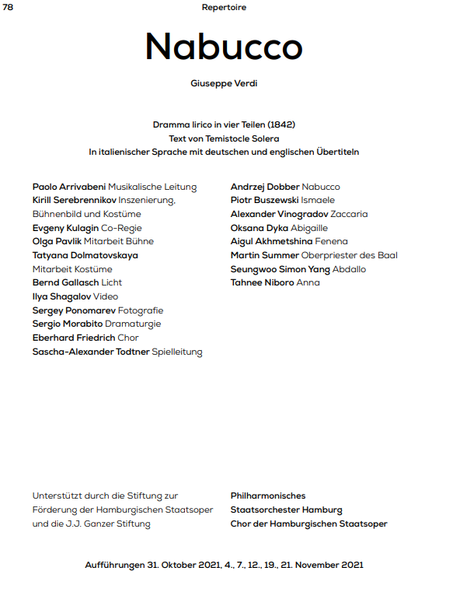
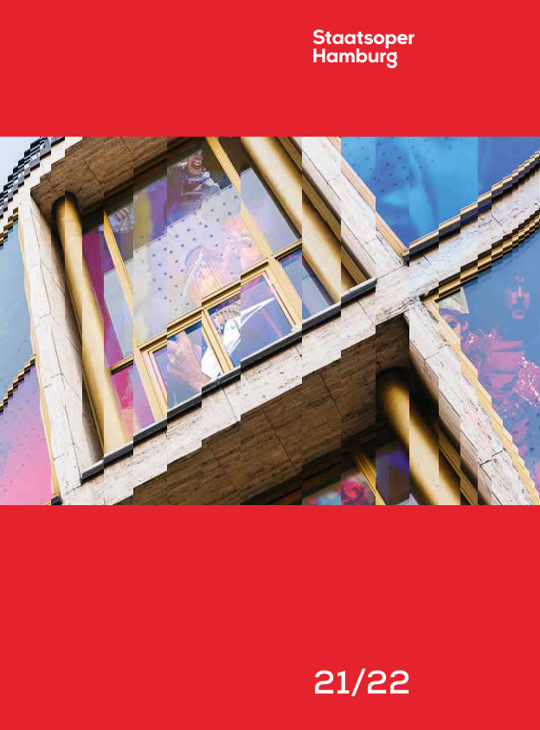

Slide 5

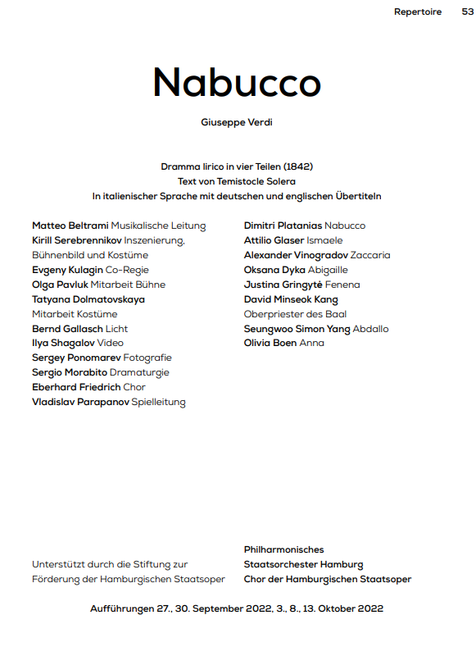

Slide 6
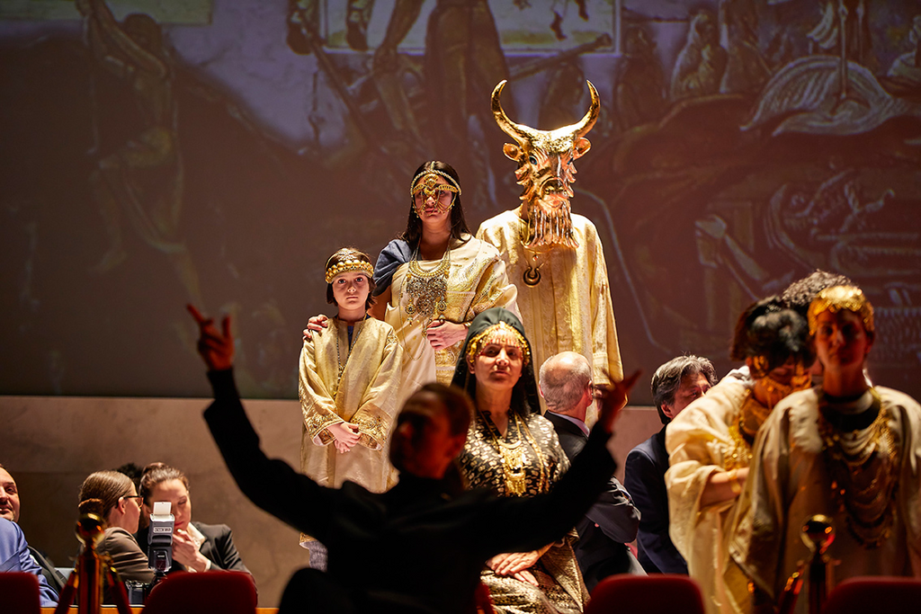
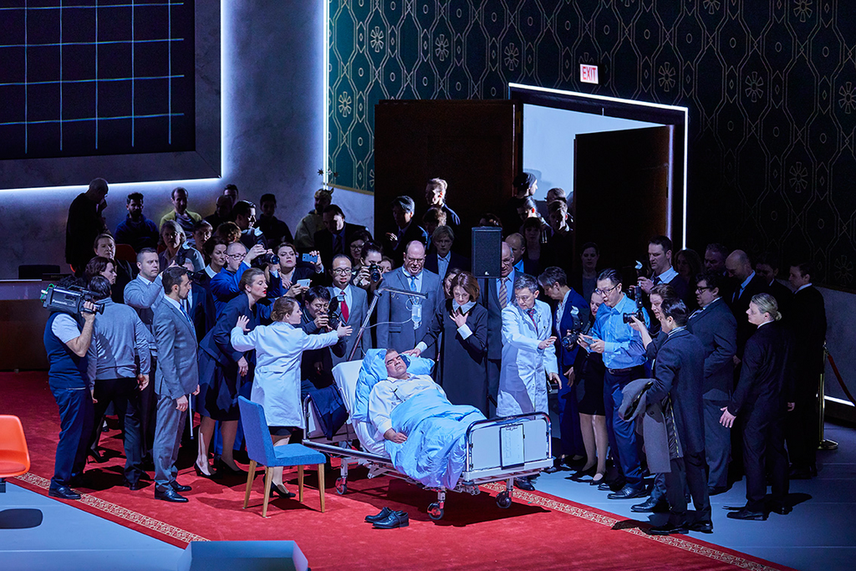
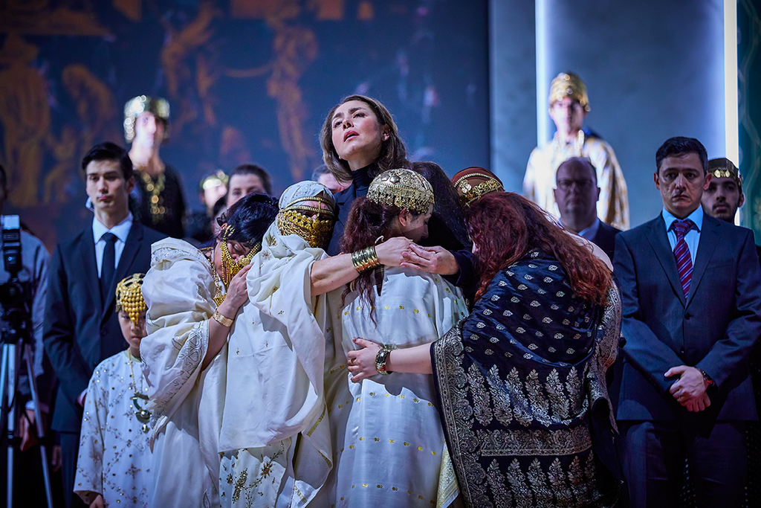

Slide 7
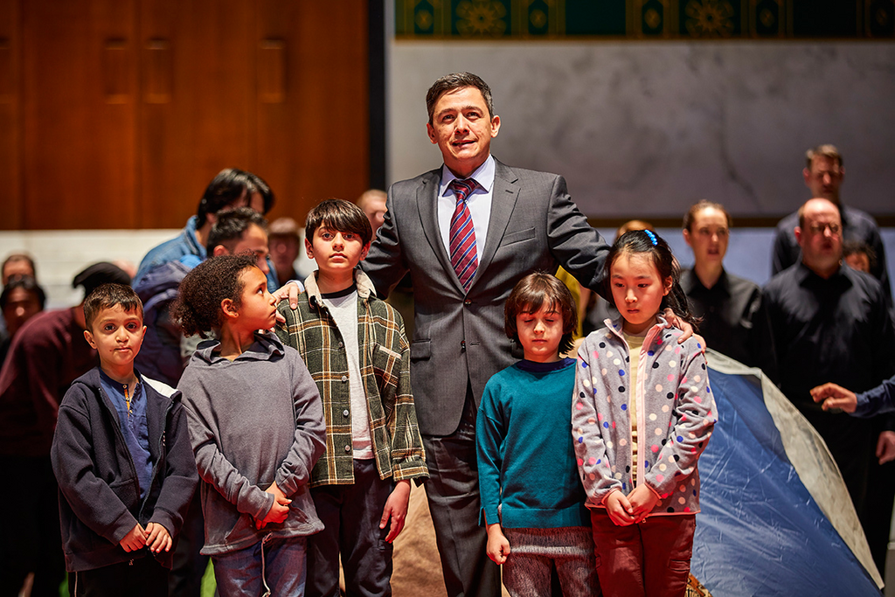
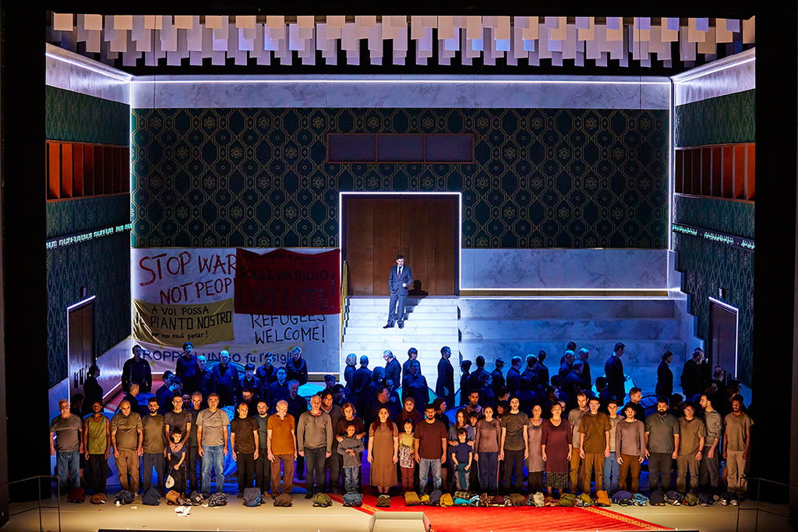
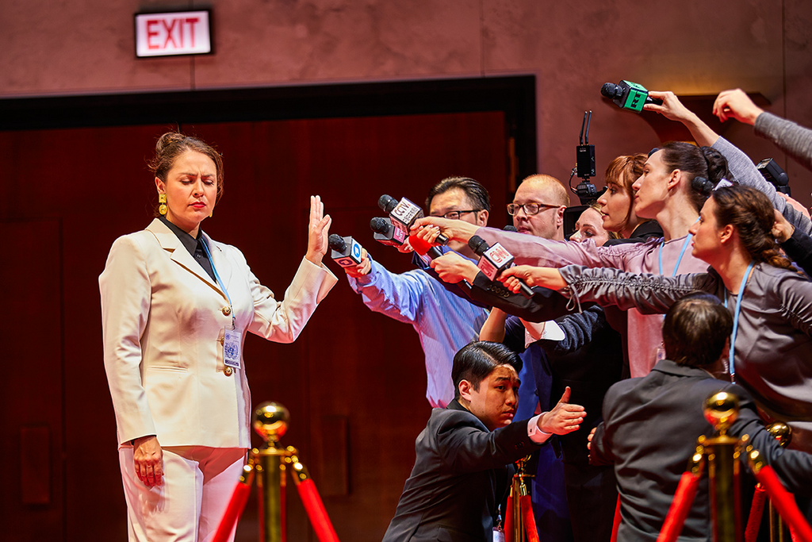

Slide 8
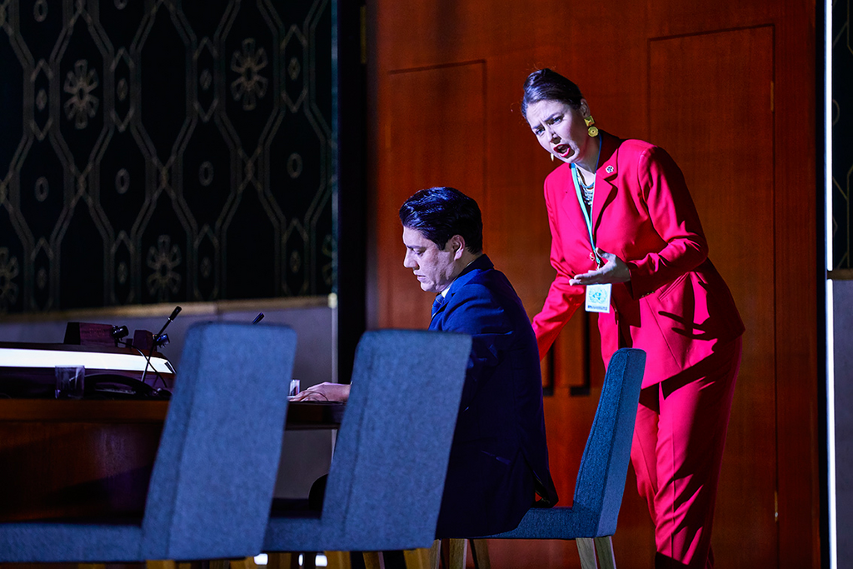
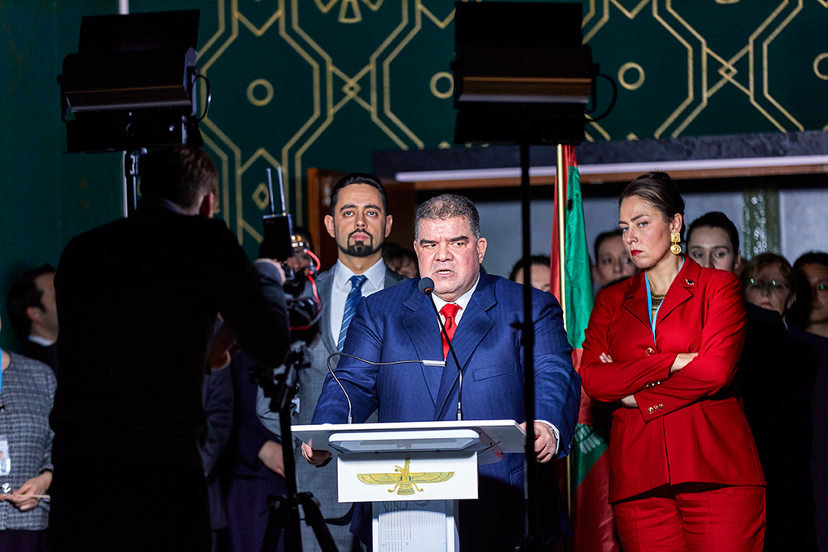
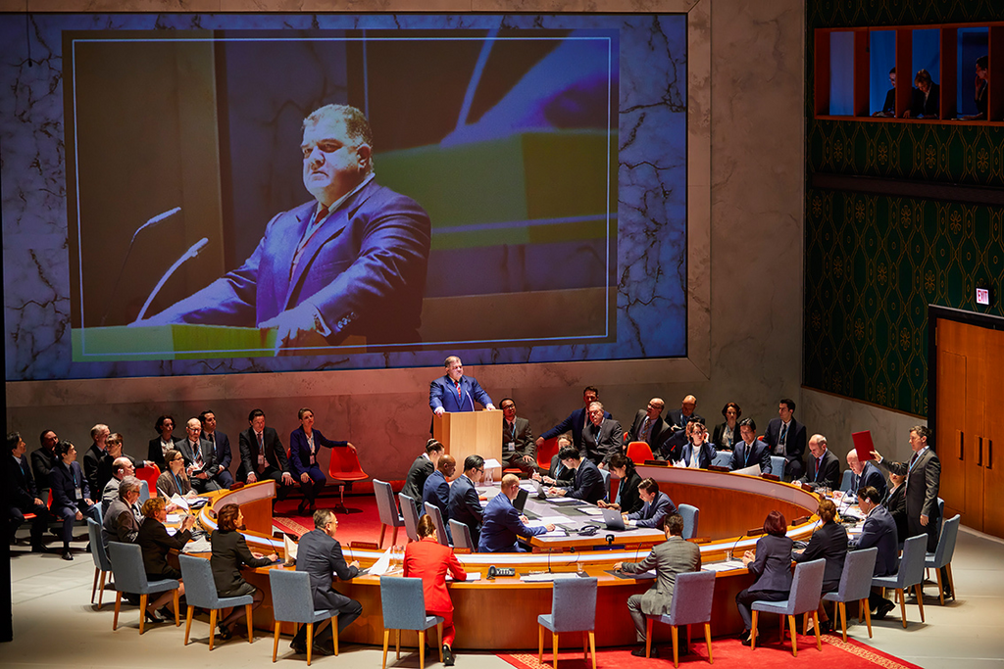

Slide 9

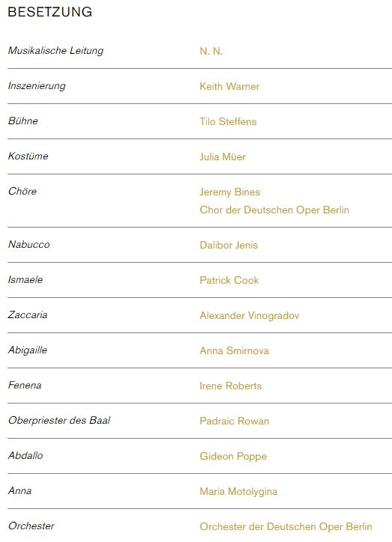
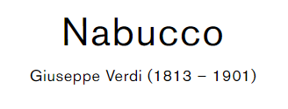
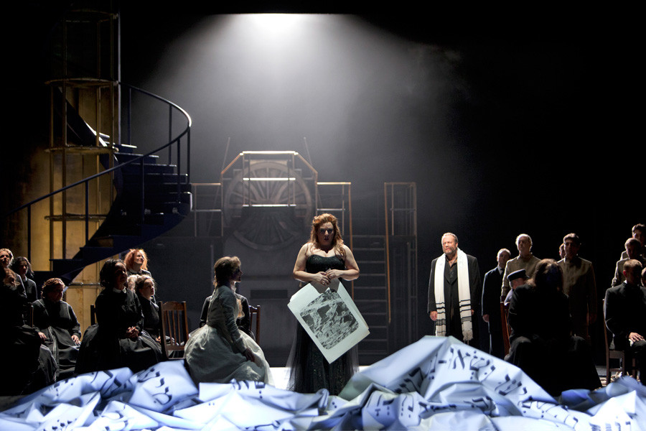

Slide 10
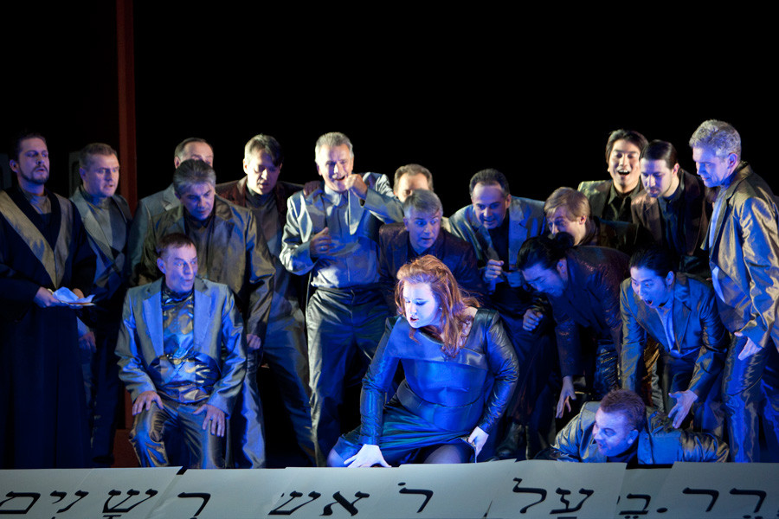
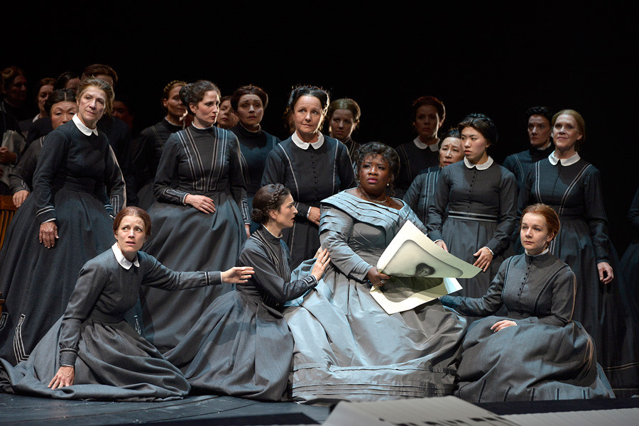
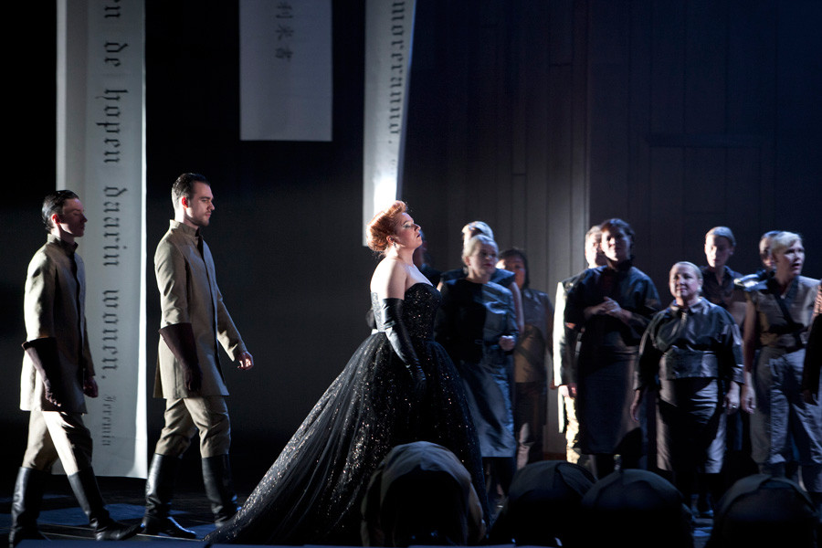
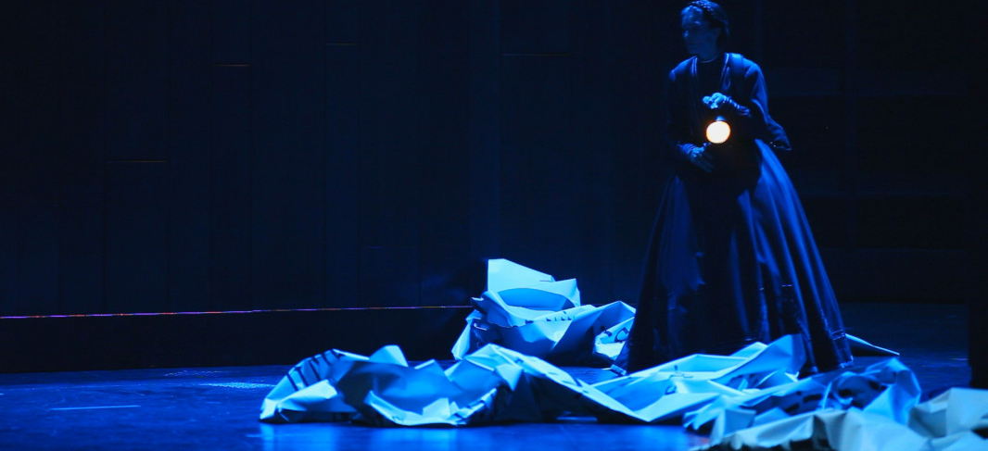

Slide 11
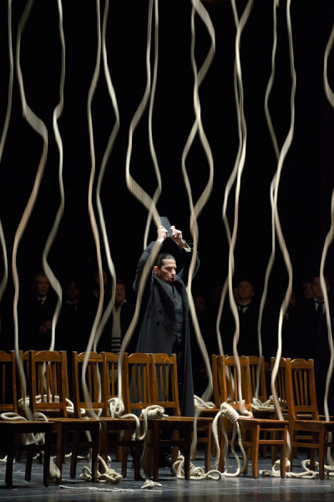
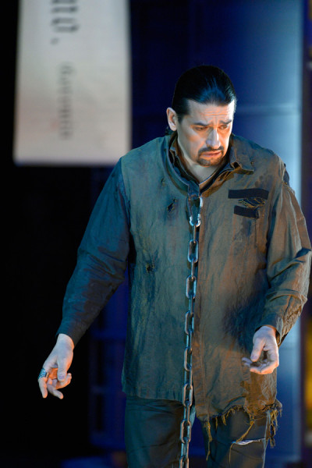
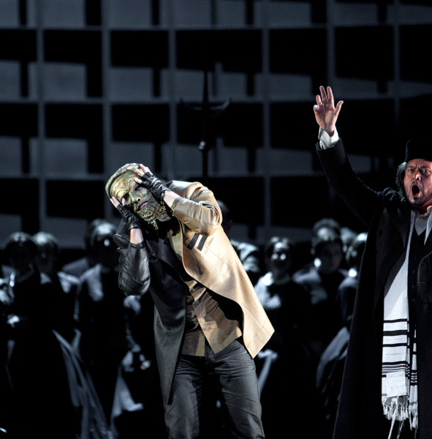
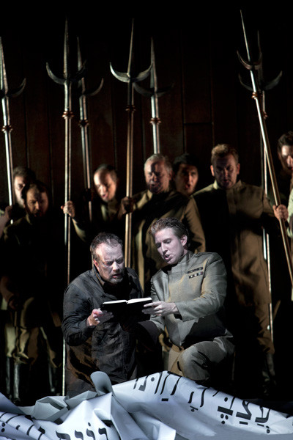

Slide 12
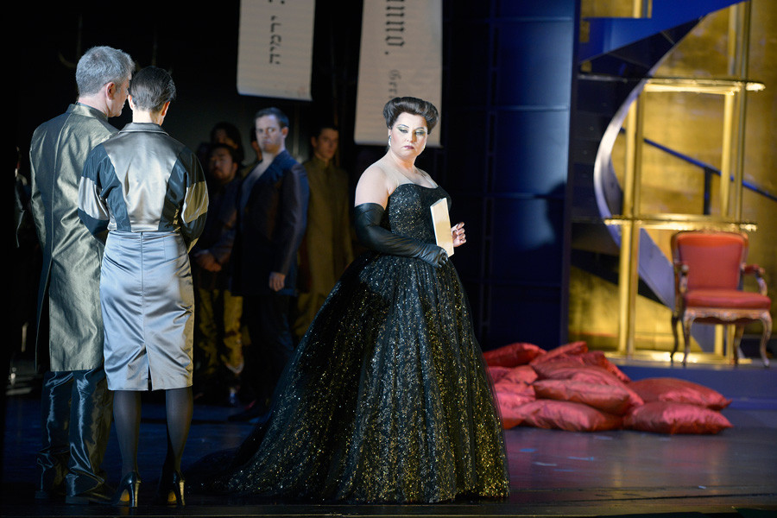
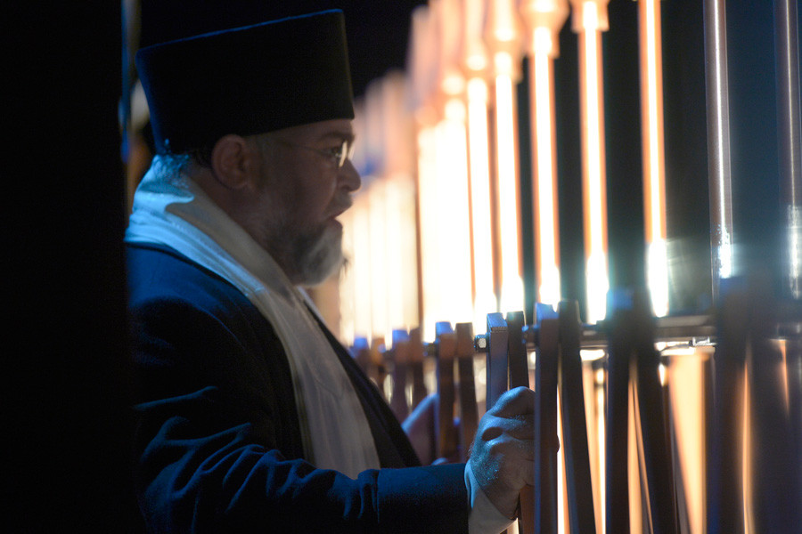
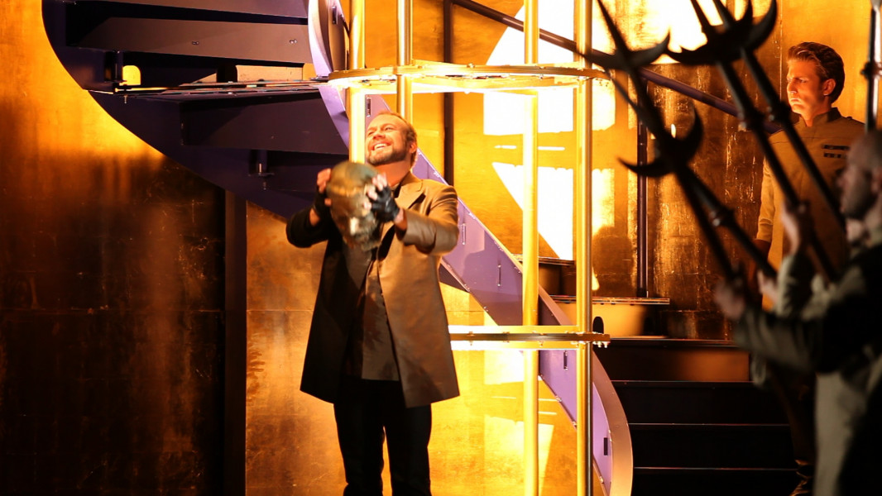
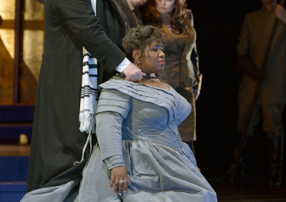

Slide 13
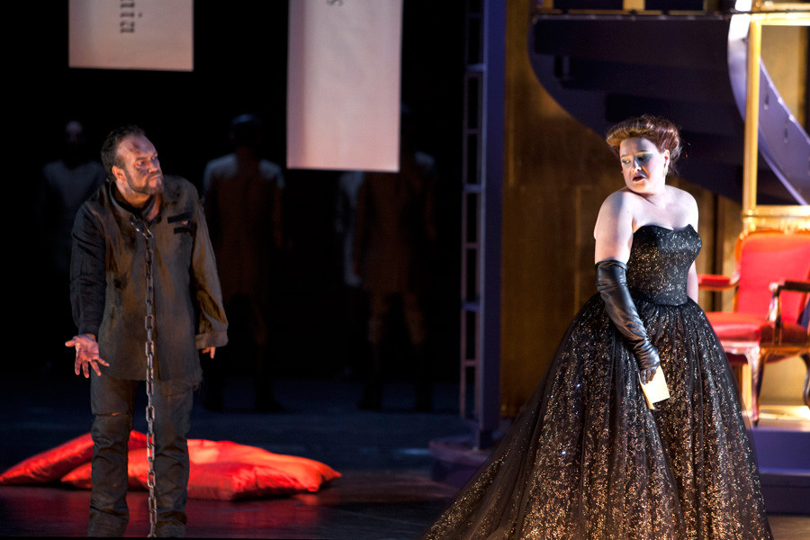
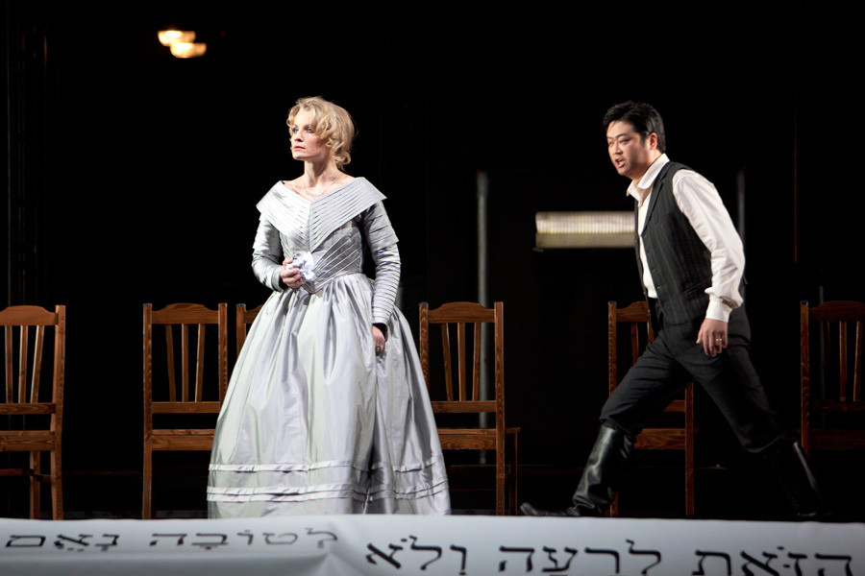
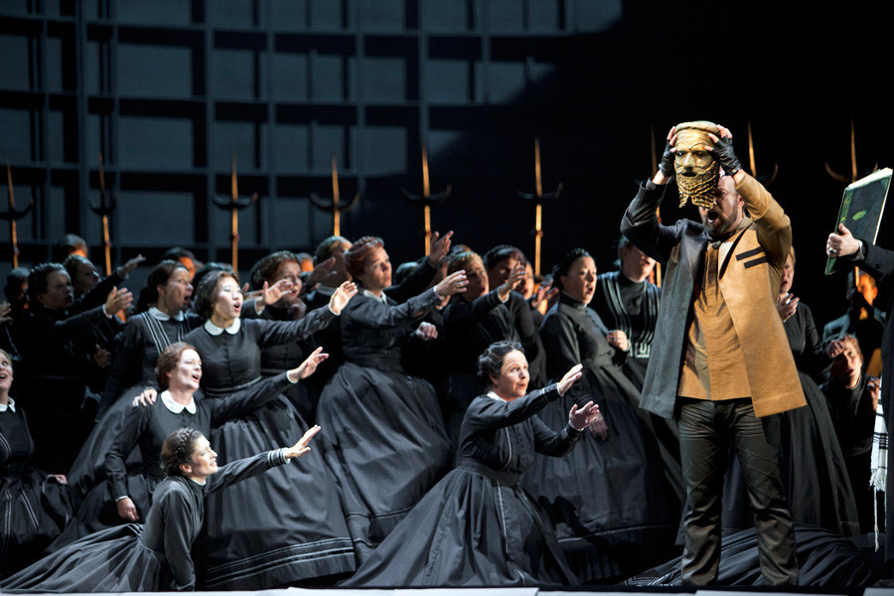
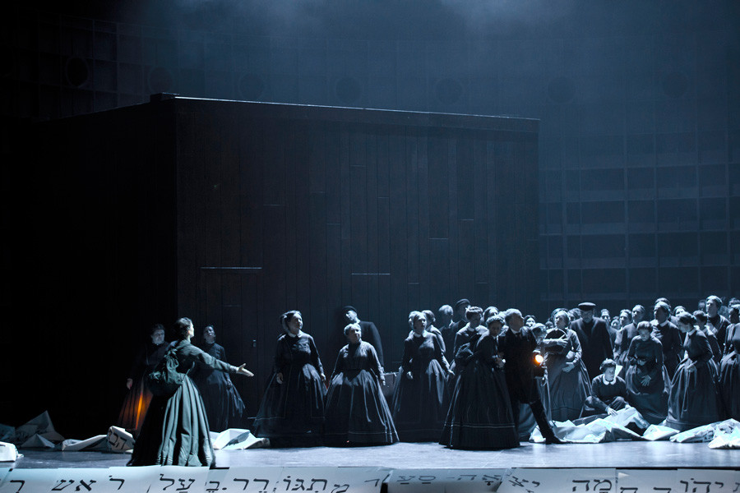

Slide 14
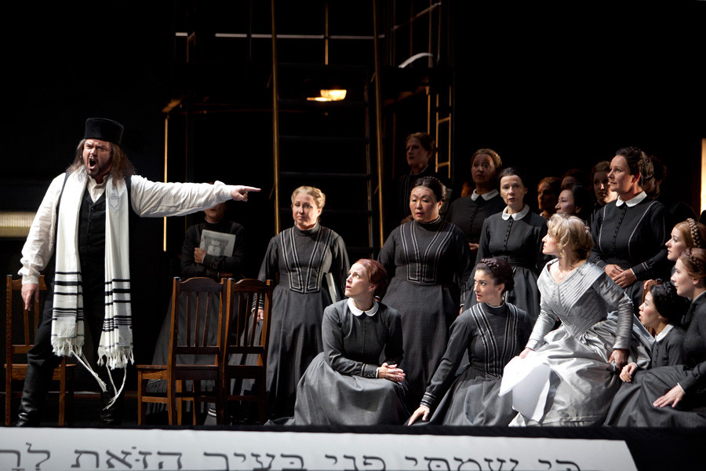
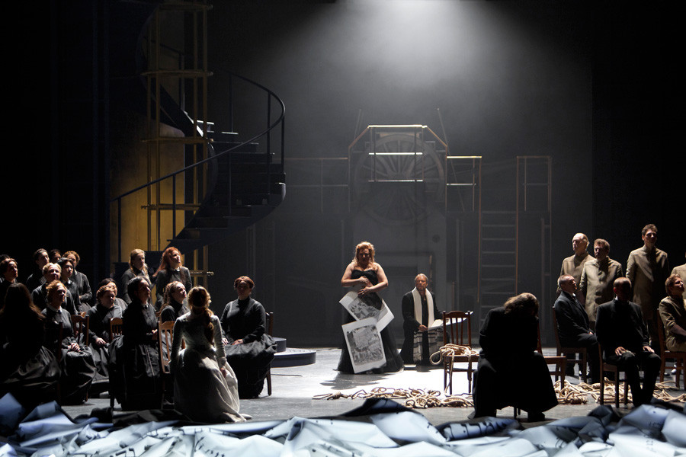
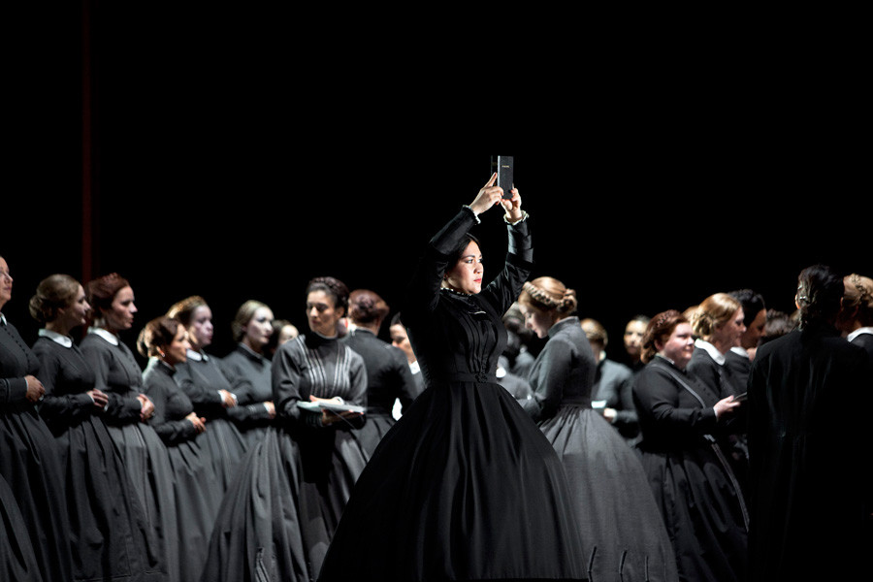
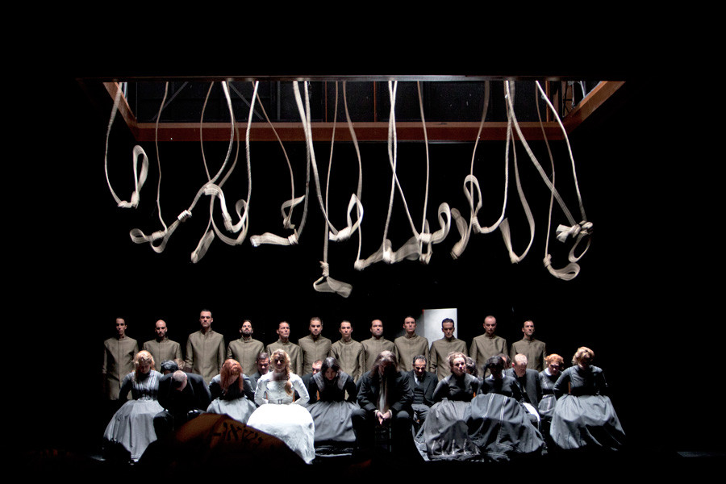

Slide 15
“Va, pensiero, sull'ali dorate” – “Fly, thought, on golden wings” – 1842 年 3 月 9 日，米兰斯卡拉歌剧院的合唱团在第三场比赛中首次吟唱希伯来合唱团的台词演出朱塞佩·威尔第的新歌剧《纳布科》，为他谱写了一段音乐史。“囚犯合唱团”仍然被许多意大利人视为他们国家的国歌，这位年轻的作曲家成为歌剧舞台上的希望灯塔。
Das Drama um die babylonische Gefangenschaft des Volkes Israel unter König Nebukadnezar ist eine der beliebtesten Opern Verdis und wurde an der Deutschen Oper Berlin zuletzt vor 13 Jahren von Hans Neuenfels kontrovers in Szene gesetzt. Im Verdi-Jahr 2013 stellte mit Keith Warner einer der bekanntesten Regisseure der internationalen Opernszene seine Annäherung an den Stoff vor: Der Brite inszenierte unter anderem LOHENGRIN bei den Bayreuther Festspielen und den RING DES NIBELUNGEN an Covent Garden und leitete zuletzt die Oper Kopenhagen. Orientiert an der Entstehungszeit des Stückes, die durch den Umbruch von feudalen Strukturen zur bürgerlich-industriellen Gesellschaft geprägt war, stellt Warner den Gegensatz zweier Völker in den Vordergrund seiner Inszenierung: der Hebräer, deren Kultur durch Schrift und ein demokratisches Bildungsideal geprägt ist, und der militaristischen Babylonier, deren Staatsverständnis auf einem autokratischen Herrschaftssystem beruht. 关于以色列人民在尼布甲尼撒国王统治下被囚禁在巴比伦的戏剧是威尔第最受欢迎的歌剧之一，13 年前由汉斯·诺伊恩费尔斯在柏林德意志歌剧院上演，引发争议。在 2013 年威尔第年，国际歌剧界最著名的导演之一基思·华纳 (Keith Warner) 展示了他对素材的处理方式：英国人在拜罗伊特音乐节上演了《罗恩格林》和在考文特花园上演的《尼伯龙根指环》等最近执导了哥本哈根歌剧院。根据该剧创作的时间，标志着从封建社会向资产阶级工业社会的过渡，华纳将两个民族之间的对比置于其作品的前景：希伯来人，
相关历史
《纳布科》是威尔第第三部编写的歌剧，被认为是奠定威尔第作曲家地位及名誉的一部作品。《纳布科》描述犹太人被巴比伦君王纳布科 (尼布甲尼撒二世)击败并逐出家园的事件。
威尔第第二部作品，亦是他首次尝试编写的喜剧，《一日国王》 (Un giorno di regno)，遭遇惨烈的失败及批评，心灰意冷的威尔第打算放弃写作歌剧。
他转职在布塞托音乐学校 (Music School of Busseto)当教师，但生活一直没有改善。他后来辞职，但米兰音乐学院拒绝聘用他。同一时期的意大利作曲家罗西尼 (Gioacchino Rossini)和多尼采蒂 (Gaetano Donizetti)都已经成名。威尔第的第一部歌剧《奥贝尔托》 (Oberto)的收益不足以维持他的生计，威尔第似乎没办法在米兰继续生活。
史卡拉剧院的经理Bartolomeo Merelli，邀请威尔第为《纳布科》(原名为 Nabucodonosor)作曲。Merelli 原先是邀请普鲁士作曲家尼可莱 (Otto Nicolai)作曲，但尼可莱当时正开始为《Il proscritto》作曲，故此拒绝了邀请。(尼可莱事后非常后悔，见下评论部份)。威尔第初时亦拒绝了Merelli，但留下了手稿。威尔第形容他自己，从初时拒绝到后来接受作曲邀请，是一个很戏剧性的转变，“我将手稿狠狠地掷在桌上”，“在天亮前反覆阅读手稿不只一次，而是两、三次，直至(他)透彻理解整个故事。”这似乎是夸张的陈述，他实际上是花了几天，甚至是几个星期谨慎地去考虑，才决定作曲。
《纳布科》於1841年秋季完成作曲。不像上一部歌剧《奥贝尔托》，完成作曲后足足待了3年时间剧院才同意上演，《纳布科》只待了6个月，便於1842年3月开始制作，并於1842年3月9日在米兰史卡拉歌剧院上演。因为《纳布科》的芭蕾舞剧在数月前於同一剧院上演，威尔第的歌剧重复再用当中大部份的道具及场景布置，由Giorgio Ronconi (男中音)饰演纳布科，Corrado Miraglia (男高音)饰演耶路撒冷君王Ismaele， Giuseppina Strepponi (女高音)饰演纳布科长女Abigaille ，Giovannina Bellinzaghi (女高音)饰演次女Fenena 。
相关评论
威尔第自言：“这部歌剧可以说是我艺术生涯的开始。”没错，《纳布科》一出即时取得了成功，呼声盖过了多尼采蒂 (Gaetano Donizetti)和帕契尼 (Giovanni Pacini) 在附近上演的歌剧。听众热烈赞赏，评论家都给予正面的评价。
音乐史家造就了"Va' pensiero, sull'ali dorate" (“飞吧!思想，乘著金色的翅膀!”)成为一个神话(《纳布科》内其中一首由犹太奴隶唱出的合唱歌曲)。学者相信，当时的听众深受到歌曲内奴隶渴望返回家国的犟烈情怀所感动，要求重唱该乐曲。但当时政府禁止重唱，欢众要求重唱的要求可见该歌曲的震撼力。
可是，近代的学者将"Va, pensiero" 的神话，及复兴运动 (Risorgimento)时期要求将"Va, pensiero"定为意大利国歌的争议一同冷却下来。学者认为，观众的确曾要求重唱，但要求重唱的并不是"Va, pensiero"，而是"Immenso Jehova"，一首犹太奴隶感谢上帝拯救的歌曲。这一个发现，将威尔第在复兴运动中作为音乐上的精神领袖的地位降低了。现在，\"Va, pensiero"是经常在演出时被重唱的。"Va, pensiero"是大都会歌剧院 (Metropolitan Opera)指挥李汶 (James Levine)唯一容许重唱的歌曲。
简介 Introduction
歌剧《纳布科》，四幕歌剧，作于1841年，是威尔第的成名作。这部歌剧由索莱拉(Temistocle Solera)撰脚本，改编自圣经故事及Anicet-Bourgeois 与Francis Cornu 的话剧。
《纳布科》是意大利作曲家朱塞佩·威尔第的第三部歌剧，脚本由索莱拉根据圣经故事及1836年奥古斯特·阿尼塞-布尔乔伊斯与弗朗西斯·科尔努合著的法语剧本改编。斯卡拉歌剧院的经理梅勒里一直十分看好威尔第的才华，他以双方合约为由，将诗人索莱拉写的《纳布科》脚本塞给威尔第。诗中描述的希伯来人被掳到巴比伦，远离家乡备受压迫的遭遇，和他们对自由的渴望：飞呀，思想，乘着金色的翅膀。如同一种自我解放的比喻，引发了威尔第创作的动力。很快，他在 1841年秋完成了手稿，对这部即将上演的作品抱着极大希望。那时的意大利尚未统一，大部分国土还处于奥地利的统治之下。意大利民众对民族解放的强烈渴望，使得《纳布科》中的合唱曲《思想啊，插上金色的翅膀》，自排练开始就赢得了听众的喜爱，甚至是为剧院装修的工人，在此曲过后都纷纷叫好。至今，这支合唱曲仍是意大利最流行的爱国歌曲之一。1842年3月9日，《纳布科》在米兰斯卡拉歌剧院首演，获得了巨大的成功，奠定了威尔第作曲事业的基础。

Slide 16
剧幕简述
故事发生於公元前587年
第1幕：耶路撒冷
“耶华和如此说、我要将这城交付巴比伦王的手、他必用火焚烧。”——耶利米书
在耶路撒冷的圣殿
纳布科 (古巴比伦王尼布甲尼撒二世 (Nebuchadnezzar II))击败犹太人，进入耶路撒冷。大祭司Zaccaria 激励犹太人振作，相信上帝。纳布科的次女Fenena 被俘虏，以迫使纳布科撤退。Zaccaria 将Fenena 交给Ismaele (耶路撒冷君王的侄子，曾经出使巴比伦的使者)。Fenena 与Ismaele 二人相恋，Ismaele 力劝Fenena 逃走，留下来只会危及性命。纳布科的长女Abigaille 带著乔装的士兵攻入圣殿，她亦心爱Ismaele 。当她发现二人原来相恋，满心嫉妒的Abigaille警告Ismaele ，如果他不放弃Fenena ，她将会控告Fenena 叛国。纳布科这时候闯入 (歌曲：'Viva Nabucco')。Zaccaria 抵抗他，威胁会用匕首杀死Fenena 。Ismaele 制止Zaccaria ，救走Fenena ，纳布科下令拆毁圣殿。犹太人咒骂Ismaele 为叛徒。
第2幕：怀疑者
“看哪、 耶和华 的忿怒、 好像暴风已经发出、 是扫灭的暴风、 必转到恶人的头上。”——耶利米书
场景1：巴比伦皇宫
纳布科离开，任命Fenena 为摄政王。Abigaille 发现一些文件证明她自己不是纳布科亲生女儿，而是一个奴隶。主神(Baal)大祭司与博士 (Magi)告诉Abigaille ，Fenena 释放了犹太俘虏。他们散播纳布科战死的谣言，合谋发动政变让Abigaille 登上王位。
场景2：巴比伦皇宫的殿堂
Fenena 改信犹太教，Ismaele 与犹太人和解。Abigaille 与大祭司以国王已死为由，要求Fenena 交出王冠。这个时候，纳布科冲入，嘲笑主神(Baal)及犹太人的神。他自称自己为上帝。Zaccaria 拒绝执行纳布科杀死犹太人的命令。Fenena 说要与犹太人共存亡。纳布科正自称自己为上帝 (歌曲：'Non son piu re, son dio')的时候，一道雷电把他击昏了，王冠掉在地上，被Abigaille 取去。
第3幕：预言
“旷野的走兽必住在那里，猫头鹰也住在其中，永无人烟，世世代代无人居住。”——耶利米书
场景1：巴比伦空中花园
大祭司将处死犹太人及Fenena 的法令交给Abigaille ，疯颠的纳布科闯入，要求Abigaille 退还王位，Abigaille 说服纳布科签署法令，纳布科要求赦免Fenena 。纳布科告诉Abigaille 她不是他的亲女，而只是奴隶。Abigaille 嘲笑他，并将有关的证明文件毁掉。纳布科意识到自己已被篡位，并沦为阶下囚，他请求赦免Fenena 。Abigaille 欢喜若狂。
场景2：幼发拉底河畔
犹太人希望重返家乡 (歌曲：'Va pensiero, sull'ali dorate')，Zaccaria 再次激励他们相信上帝，预言上帝将会毁灭巴比伦。
第4幕：粉碎的偶像
“主神蒙羞，她的偶像都惊惶。”——耶利米书
场景1：巴比伦皇宫
纳布科醒来，回复清醒意识。纳布科看著女儿Fenena 将要被处死，但他却无能为力。在绝望之际，他向犹太的神忏悔，承诺会重建耶路撒冷的圣殿，并归信於他。神应允了他，在亲兵的协助下，他誓要惩罚所有叛国者，并拯救Fenena 。
场景2：巴比伦空中花园
一众犹太人及Fenena 将要被杀，献祭给主神 (Baal)。纳布科闯入，手执配剑，将主神像击得粉碎。纳布科下令释放所有犹太人，重建上帝的圣殿。Abigaille 进入，服毒自杀。她死前表达她的悔意，并恳求Fenena 的宽恕。Zaccaria 宣布纳布科为上帝的仆人，亦是众王之王。

